Slide 1
8 - 5
مقارنة الكسور
أ.أحـمـد الأحـمـدي @ahmad9963

Slide 2
فكرة الدرس
أقارن بين كسري وحدة .
المفردات
أكبر من <
أصغرمن >
أ.أحـمـد الأحـمـدي @ahmad9963

Slide 5
أ.أحـمـد الأحـمـدي @ahmad9963

Slide 6
أ.أحـمـد الأحـمـدي @ahmad9963

Slide 7
أ.أحـمـد الأحـمـدي @ahmad9963

Slide 8
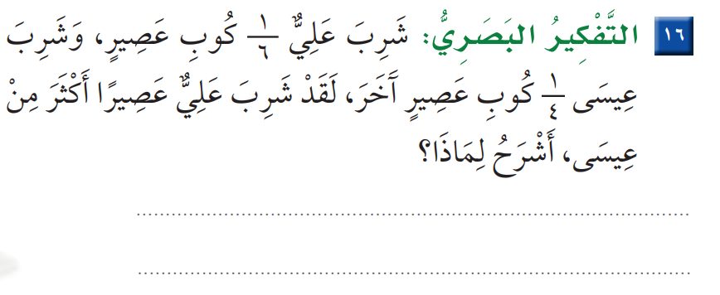
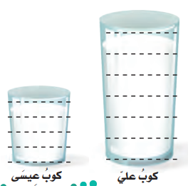
أ.أحـمـد الأحـمـدي @ahmad9963

